Slide 1


HTML & CSS I Giorno 3

Slide 2


Introduzione ai CSS e sintassi base

Slide 3

CSS
Definizione
Cascading Style Sheet
Vantaggi
Fogli di stile a cascata.
Regole di formattazione nate per sostituire gli attributi di formattazione del vecchio HTML4.
Controllare la formattazione di più pagine.
Snellire l’HTML.
CSS level 1 - 2 - 2.1 - 3
Verifica compatibilità: https://caniuse.com/

Slide 4
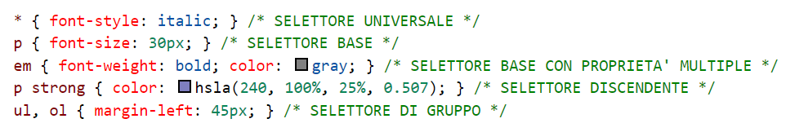
CSS
Sintassi e selettori base
Selettore { proprietà: valore; } – Sintassi CASE-SENSITIVE

Slide 5
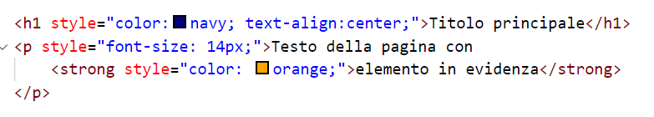
CSS
Inserimento
CSS inline
Metodologia deprecata.
Pressoché simile ai vecchi attributi HTML con tutti i relativi svantaggi

Slide 6
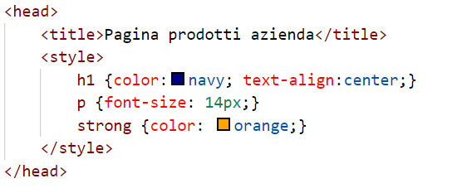
CSS
Inserimento
CSS incorporati
Metodologia sconsigliata, utilizzata solo in casi eccezionali. Il codice è inserito all’interno della pagina specifica (sezione HEAD)

Slide 7

CSS
Inserimento
CSS esterni
Metodologia raccomandata. Le regole sono contenute in fogli esterni, collegati a TUTTE le pagine che necessitano di fruire di quelle formattazioni.

Slide 8
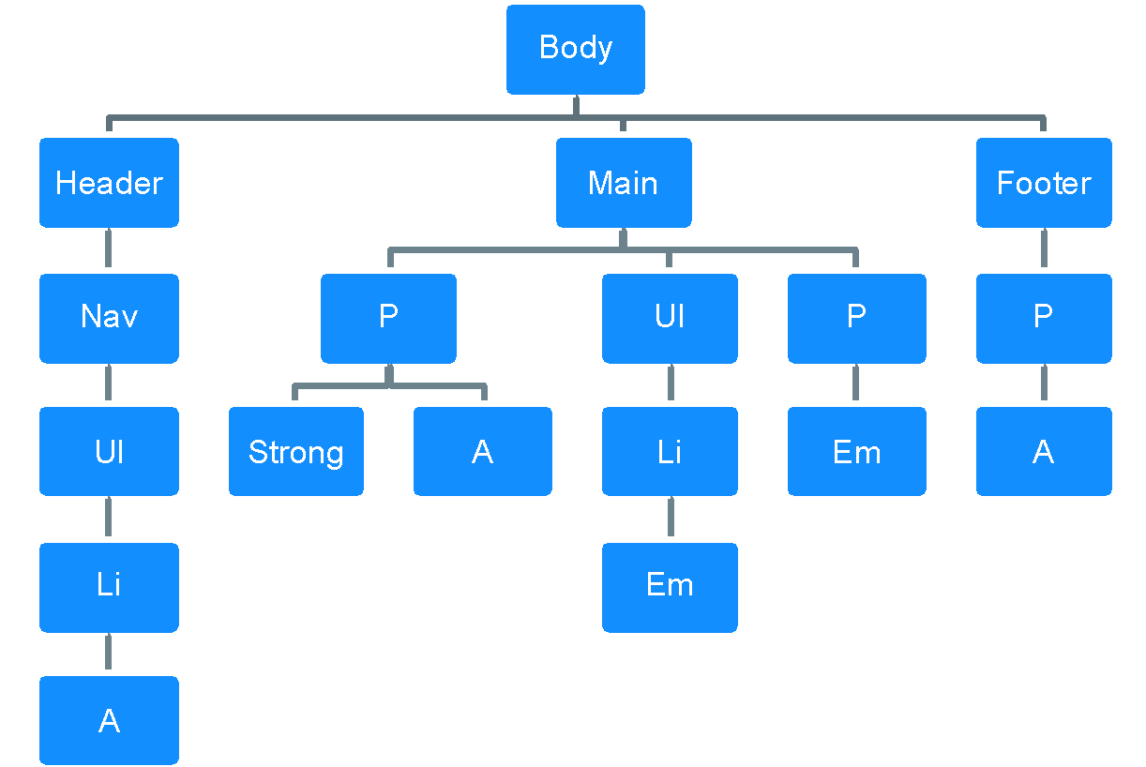
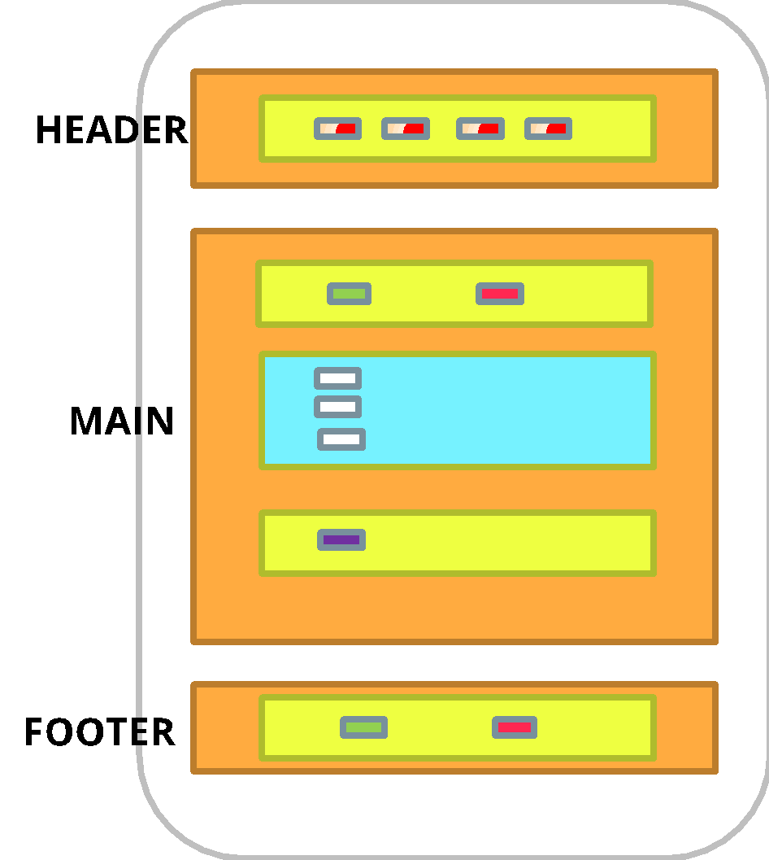
CSS
Struttura

Slide 9


CSS
Priorità
Priorità a cascata
Priorità specifica
Priorità gerarchica
Dichiarazioni inline
Dichiarazioni incorporate / esterne
Dichiarazioni del browser
L’ultima dichiarazione sovrascrive la precedente
Stili inline (1000 punti)
ID (100 punti)
Classi, Pseudo-classi, Attributi (10 punti)
Elementi (1 punto)

Slide 10
Colori ed unità di misura

Slide 11

CSS
Unità di misura
Assolute
Misure non relative ad alcun riferimento, pressappoco uguali per tutti. Ormai sconsigliate
Pixel (px)
Punti (pt)

Slide 12
CSS
Unità di misura
Relative
% | proporzionali all’elemento parent
em | proporzionali all’elemento parent
rem | proporzionali all’elemento Root (radice)
vw | proporzionali alla larghezza del viewport
vh | proporzionali all’altezza del viewport
Misure relative al contenitore parent o al viewport. Sono raccomandate per favorire la User Experience dell’utente

Slide 13
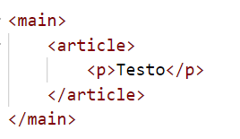
CSS
Equivalenza
p {font-size: 90%;} | Article: 16px / P: 14.4px
p {font-size :0.9em;} | Article: 16px / P: 14.4px
p {font-size: 0.9rem;} | Article: … / P: 14.4px
p {font-size: 0.9vw;} | Viewport W: 350px / P: 3.15px
p {font-size: 0.9vh;} | Viewport H: 500px / P: 4.5px

Slide 14
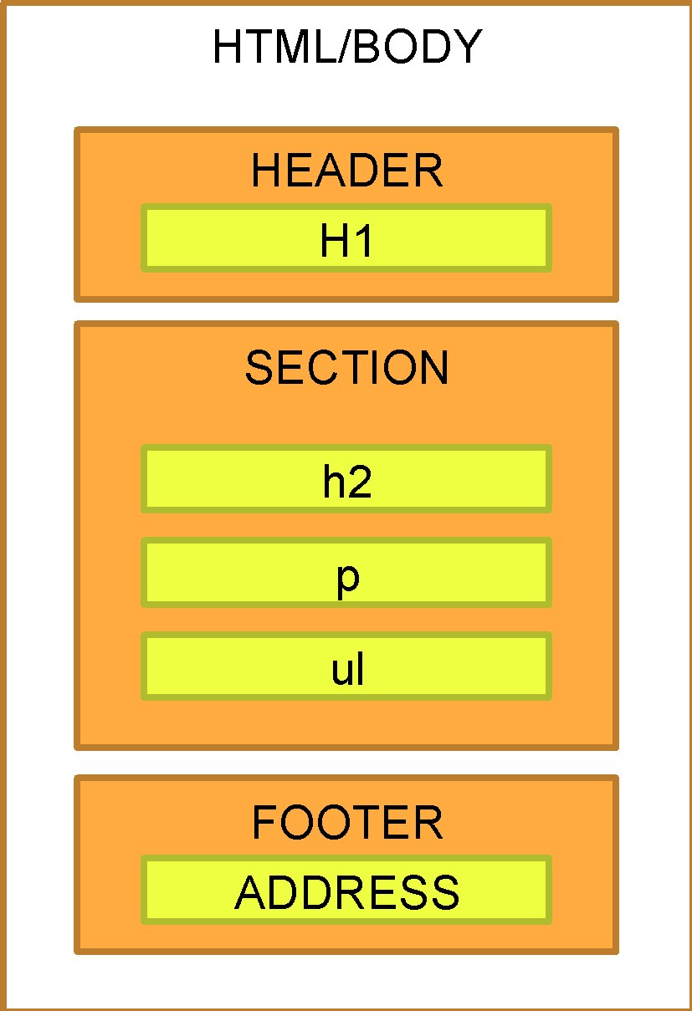
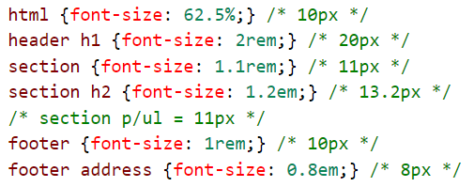
CSS
Approccio

Slide 15
CSS
Colori
Testuali
Valori letterali, semplici da ricordare ma con palette limitate rispetto a sintassi numeriche
CSS 1 Color Keywords (es: blue, orange, red)
CSS 3 Color Keywords (es: darkcyan, lightgray)
Transparent (Keyword specifica)
https://developer.mozilla.org/en-US/docs/Web/CSS/color_value

Slide 16
CSS
Colori
Numerici
Valori numerici, permettono maggiore varietà cromatica e uso delle trasparenze
RGB | Red Green Blue (0-255) | rgb(0,0,128)
RGBA | Red Green Blue Alpha (0-255) + (0-1) | rgb(0,0,128,0.5)
HEX | Esadecimale (00-FF) | #000080
HEXA | Esadecimale Alpha (00-FF) + (FF-00) | #000080ae
HSL | Hue Saturation Lightness | hsl(240,100%,25%)
HSLA | Hue Saturation Lightness Alpha | hsl(240,100%,25%, 0.5)

Slide 17
Proprietà CSS per i testi

Slide 18

Font dei testi
Tipologie
Serif | Caratteri graziati, con abbellimenti alle estremità
Sans-serif | Caratteri non graziati (o bastoni), senza abbellimenti
Monospace | Caratteri con uguale spaziatura
Cursive | Caratteri che simulano la scrittura manuale
Fantasy | Caratteri dall’estetica particolare

Slide 19
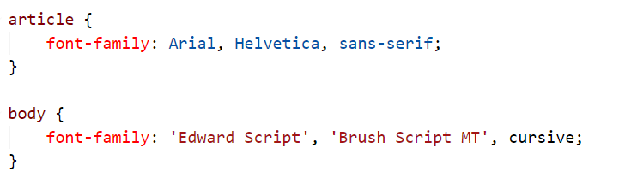
Font per i testi
Web-safe e fallback
Arial (sans-serif)
Verdana (sans-serif)
Helvetica (sans-serif)
Tahoma (sans-serif)
Trebuchet MS (sans-serif)
Times New Roman (serif)
Georgia (serif)
Garamond (serif)
Courier New (monospace)
Brush Script MT (cursive)

Slide 20
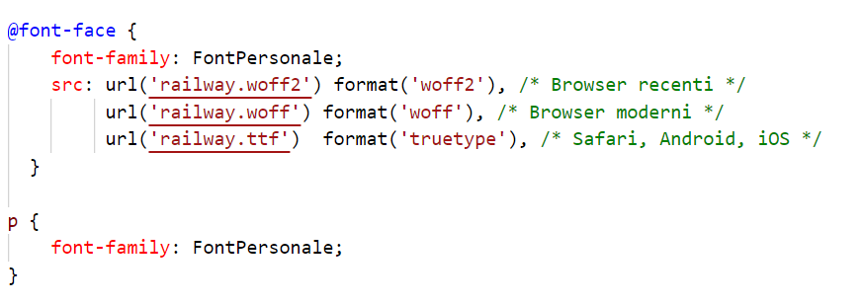
Font per i testi
Font non web-safe
https://fonts.google.com

Slide 21
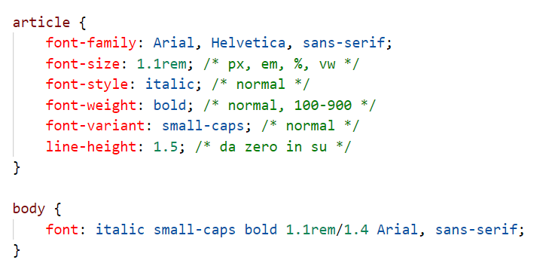
Font per i testi
Proprietà font

Slide 22
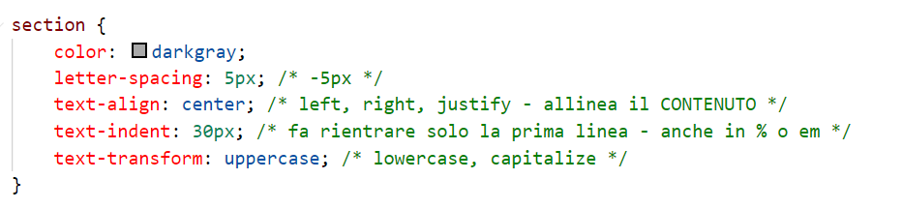
Font per i testi
Altre proprietà

Slide 23
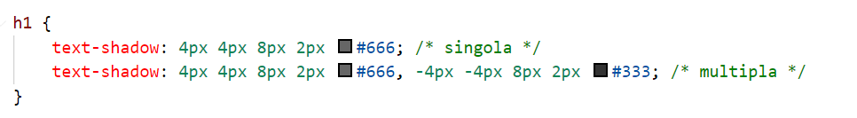
Ombreggiatura
Text-shadow
1° valore | Disposizione orizzontale
2° valore | Disposizione verticale
3° valore | Raggio di sfocatura
4° valore | Spread dell’ombra
5° valore | Colore dell’ombra

Slide 24
Il Box Model

Slide 25
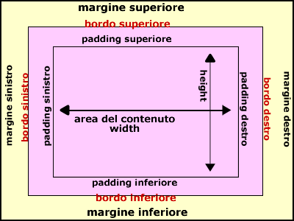
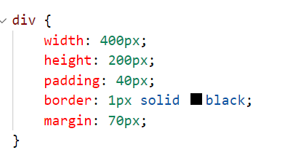
Box Model
Composizione dei blocchi

Slide 26
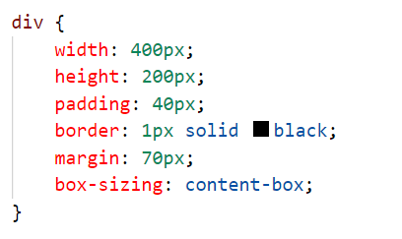
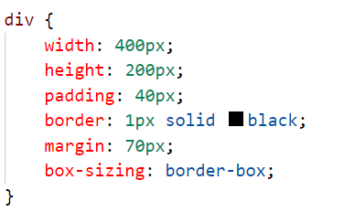
Box Model
Box sizing
Spazio orizzontale occupato
Spazio orizzontale effettivo
400px + 40px + 40px + 1px +1px + 70px + 70px = 622px
(effettivo 400px)
400px - 40px - 40px - 1px -1px = 318px
(occupato 400px)

Slide 27
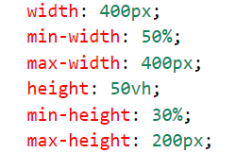
Box Model
Dimensioni
% | proporzionale all’elemento parent
px | fissa
vw | Proporzionale alla larghezza del viewport
vh | Proporzionale all’altezza del viewport
auto | Larghezza automatica (100%) – default -

Slide 28
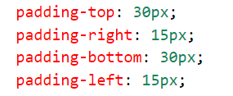
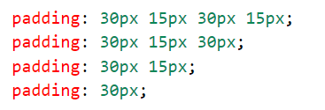
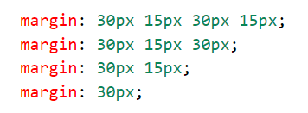
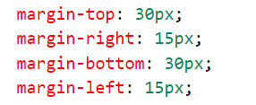
Box Model
Padding (positivi) e Margin (positivi/negativi)
Sintassi estesa
Sintassi abbreviata

Slide 29
Box Model
Border
border-top-width | border-top-style | border-top-color
border-right-width | border-right-style | border-right-color
border-bottom-width | border-bottom-style | border-bottom-color
border-left-width | border-left-style | border-left-color
border-width | border-style | border-color
border-top | border-right | border-bottom | border-left
border: (width) (style) (color) – border: 3px solid black

Slide 30
Box Model
Border style
Solid | Colore pieno - default
Dotted | Punteggiato
Dashed | Tratteggiato
Double | Bordo doppio
Groove / Ridge | Bordo 3D
Inset / Outset | Bordo 3D
None | Nessun bordo
Hidden | Bordo nascosto

Slide 31
Box Model
Border-radius
border-top-left-radius | Alto a sinistra
border-top-right-radius | Alto a destra
border-bottom-right-radius | Basso a destra
border-bottom-left-radius | Basso a sinistra
border-radius | Tutti e 4 gli angoli

Slide 32
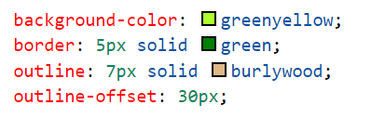
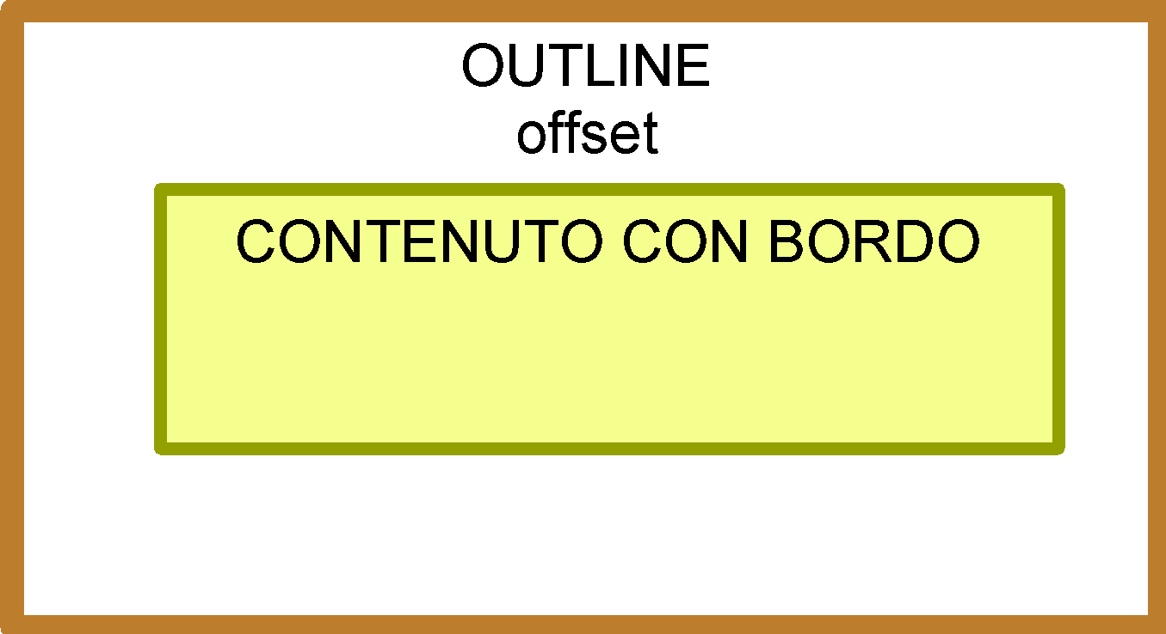
Box Model
Colore di sfondo e Outline

Slide 33
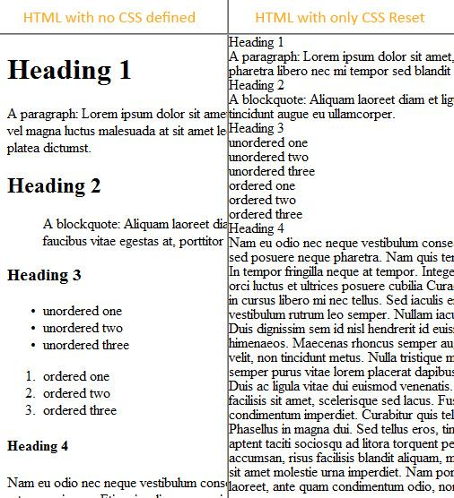
CSS Reset
Tabula rasa!
Perchè un reset: ogni browser ha di default dei comportamenti estetico-funzionali predefiniti per ogni elemento.
L’obiettivo è avere una situazione di partenza il più possibile uniforme su tutti i browser
Default
Reset

Slide 34

CSS Reset
Approcci
Due scuole di pensiero:
Reset completo di tutti gli elementi
Normalizzazione uniforme
Reset: (https://meyerweb.com/eric/tools/css/reset/)
Normalize:
(https://necolas.github.io/normalize.css/)

Slide 35
Grazie.
Epicode School
Via Baccio Baldini, 12
00146 - Roma
ammissioni@epicode.school

